Slide 1
Множење и дијељење бројем 5 и бројем 10
МАТЕМАТИКА
3.разред

Slide 2
Да поновимо:
МНОЖЕЊЕ
чиниоци
5 4 = 20
производ производ
Бројеви 5 и 4 називају се чиниоци.
Израз 5 4 је производ бројева 5 и 4.
ДИЈЕЉЕЊЕ
дјељеник дјелилац
10 : 5 = 2
количник количник
Број 10 је дјељеник.Број 5 је дјелилац.
Израз 10 : 5 је количник бројева 10 и 5.

Slide 3
1 . Задатак Споји задатак са резултатом.
7 5
10 5
15 : 5
40 :10
30 : 5
50
35
4
3
6

Slide 4
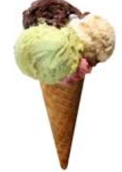
2.Задатак.
Израчунај и упиши одговарајући знак: >,< или =.
4 • 5 ___1 • 5 2 • 10 ___ 1 • 10 3 • 5 ___4 • 10 1 • 10 ___ 8 • 5
>
>
<
<
3. Задатак
Колико је кугли сладоледа на цртежу?
Рачун:
Одговор:
5 • 3 = 15
На цртежу је 15 кугли сладоледа.

Slide 5
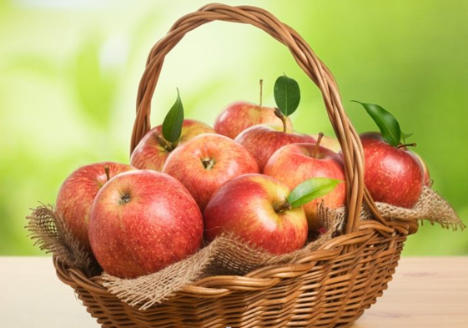
4. Задатак У 5 корпи смо распоредили 40 јабука. Колико има јабука у свакој корпи? Рачунамо : Одговор:
40 : 5 = 8

Slide 6
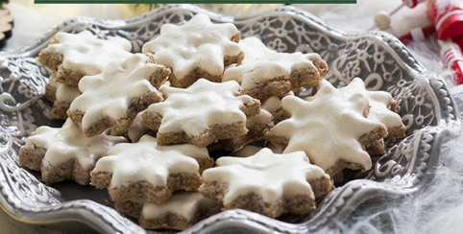
5. Задатак Мама је испекла 45 колачића. Колачиће је подијелила на петоро дјеце. Колико је колачића добило свако дијете?
Рачунамо:
Одговор:
45 : 5 = 9
Свако дијете је добило по 9 колачића.

Slide 7
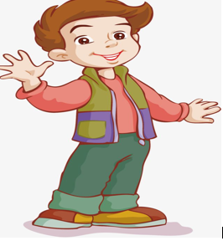
6. Задатак Матија има 5 џепова. У сваком џепу има по 6 КМ. Колико Матија има укупно конвертибилних марака?
Рачунамо:
Одговор:
5 6 = 30
Матија укупно има 30 КМ.

Slide 8
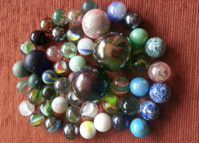
7. Задатак Марко има 90 кликера, а његов друг Давид има 10 пута мање кликера од њега. Колико кликера има Давид?
Рачунамо:
Одговор:
90 : 10 = 9
Давид има 9 кликера.

Slide 9
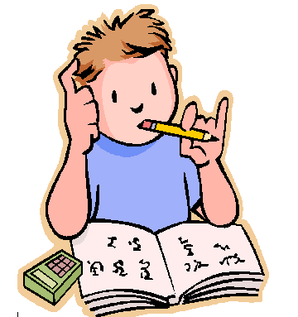
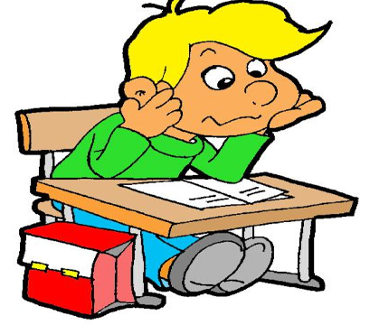
8. Задатак Саша и Милан рјешавали су задатке.
Саша је ријешио 5 пута по 4 задатка, а Милан 3 пута по 10 задатака.
Ко је од њих двојице и за колико ријешио више задатака?
Рачунамо:
Саша:
Милан: Саша Милан
Одговор:
5 4 = 20
3 10 = 30
Милан је 10 задатака ријешио више од Саше.

Slide 10
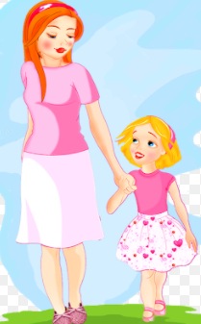
9. Задатак Сања има 8 година, а њена мајка је 5 пута старија од ње. Колико година има Сањина мајка?
Рачунамо:
Одговор:
8 5 = 40
Сањина мајка има 40 година.

Slide 11
10. Задатак На 5 полица има укупно 30 књига. По колико књига има на свакој полици, ако су књиге једнако распоређене?
Рачунамо:
Одговор :
30 : 5 = 6
На свакој полици има по 6 књига.

Slide 12
Задатак за самосталан рад:
Ријешити 5. и 7. задатак у Радном листу на страни 37.

